Slide 1
23. СКАЛЯРНОЕ ПРОИЗВЕДЕНИЕ ВЕКТОРОВ

Slide 2
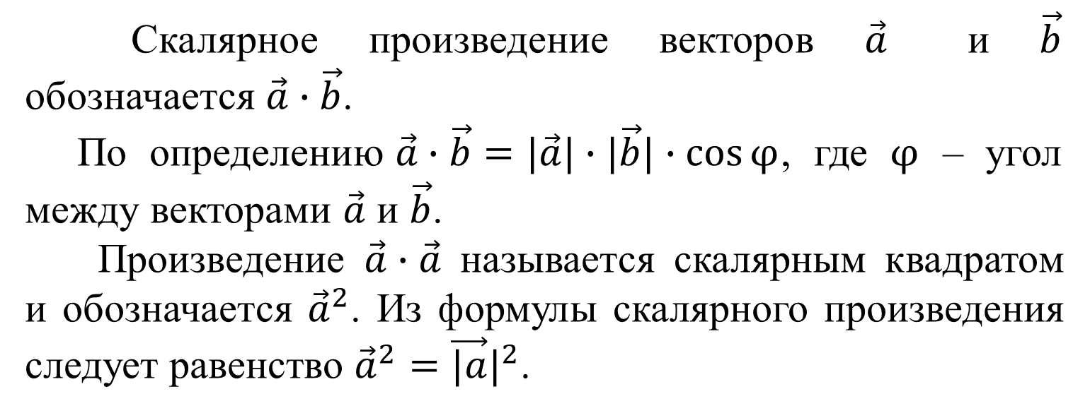
Напомним, что скалярным произведением двух ненулевых векторов называется произведение их длин на косинус угла между ними.
Если хотя бы один из векторов нулевой, то скалярное произведение таких векторов считается рав­ным нулю.
Скалярное произведение векторов $\vec{a}$ и $\vec{b}$ обозначается $\vec{a}∙\vec{b}$.
По определению$\vec{a}∙\vec{b}=|\vec{a}|∙|\vec{b}|∙\cos{φ}$, где $φ$ – угол между векторами $\vec{a}$ и $\vec{b}$.
Произведение $\vec{a}∙\vec{a}$ называется скалярным квадратом и обозначается ${\vec{a}}^{2}$. Из формулы скалярного произведения следует равенство ${\vec{a}}^{2}={\vec{|a}|}^{2}$.

Slide 3
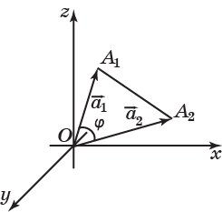
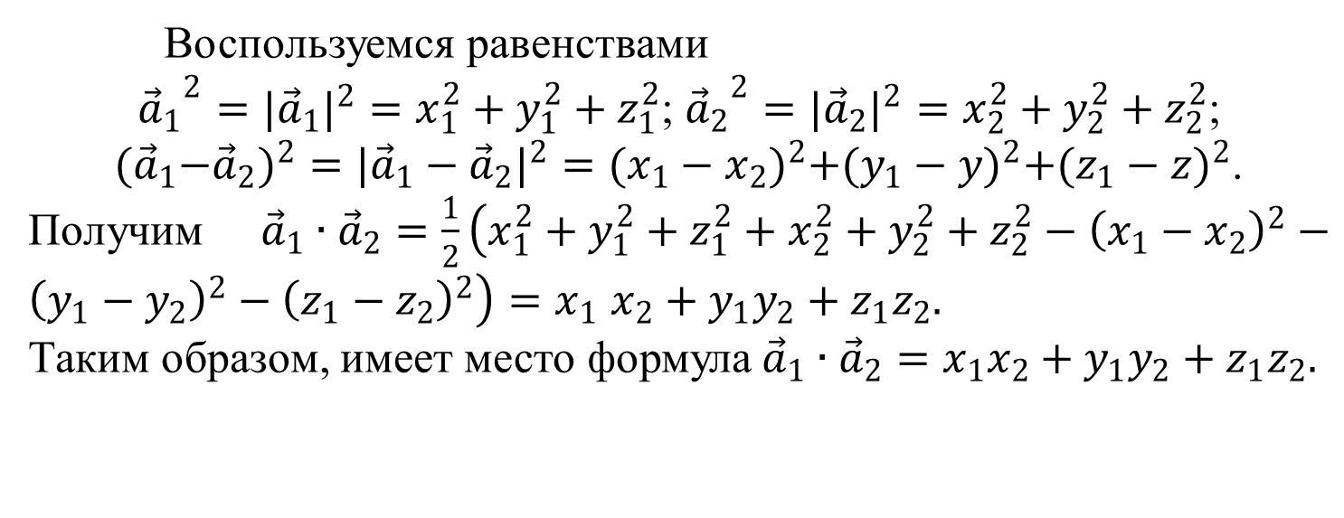
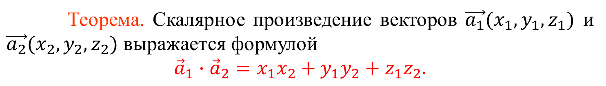
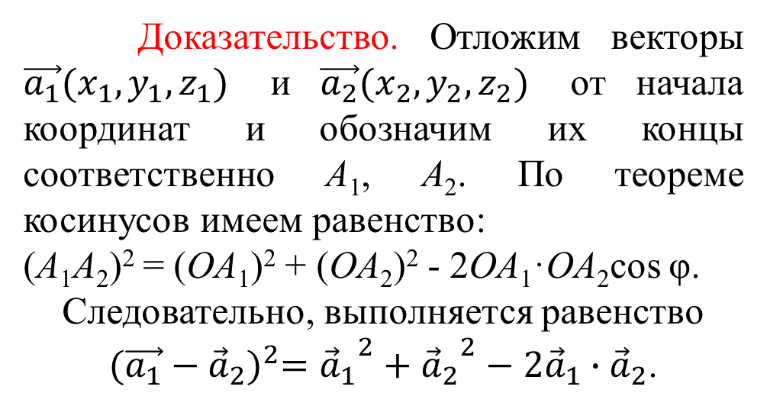
Теорема. Скалярное произведение векторов $\vec{a_{1}}(x_{1}, y_{1}, z_{1})$ и $\vec{a_{2}}(x_{2}, y_{2}, z_{2})$ выражается формулой
$${\vec{a}}_{1}∙{\vec{a}}_{2}=x_{1}x_{2}+y_{1}y_{2}+z_{1}z_{2}.$$
Доказательство. Отложим векторы $\vec{a_{1}}(x_{1}, y_{1}, z_{1})$ и $\vec{a_{2}}(x_{2}, y_{2}, z_{2})$ от начала координат и обозначим их концы соответственно A₁, A₂. По теореме косинусов имеем равенство:
(A₁A₂)² = (OA₁)² + (OA₂)² - 2OA₁·OA₂cos φ.
Следовательно, выполняется равенство ${(\vec{a_{1}}−{\vec{a}}_{2})}^{2}={{\vec{a}}_{1}}^{2}+{{\vec{a}}_{2}}^{2}−2{\vec{a}}_{1}∙{\vec{a}}_{2}$.
Восполь­зуемся равенствами
${{\vec{a}}_{1}}^{2}={{|\vec{a}}_{1}|}^{2}=x_{1}^{2}+y_{1}^{2}+z_{1}^{2}$; ${{\vec{a}}_{2}}^{2}={{|\vec{a}}_{2}|}^{2}=x_{2}^{2}+y_{2}^{2}+z_{2}^{2}$; ${{(\vec{a}}_{1}−{\vec{a}}_{2})}^{2}={{|\vec{a}}_{1}−{\vec{a}}_{2}|}^{2}={(x_{1}−x_{2})}^{2}+{(y_{1}−y)}^{2}+{(z_{1}−z)}^{2}$.
Получим ${\vec{a}}_{1}∙{\vec{a}}_{2}=\frac{1}{2}\left(x_{1}^{2}+y_{1}^{2}+z_{1}^{2}+x_{2}^{2}+y_{2}^{2}+z_{2}^{2}−{\left(x_{1}−x_{2}\right)}^{2}−{\left(y_{1}−y_{2}\right)}^{2}−{\left(z_{1}−z_{2}\right)}^{2}\right){=x}_{1}x_{2}+y_{1}y_{2}+z_{1}z_{2}.$
Таким образом, имеет место формула${\vec{a}}_{1}∙{\vec{a}}_{2}=x_{1}x_{2}+y_{1}y_{2}+z_{1}z_{2}.$

Slide 4
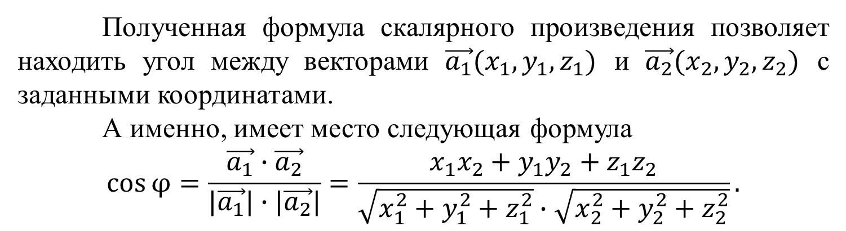
Полученная формула скалярного произведения позволяет находить угол между векторами $\vec{a_{1}}(x_{1}, y_{1}, z_{1})$ и $\vec{a_{2}}(x_{2}, y_{2}, z_{2})$ с заданными координатами.
А именно, имеет место следующая формула
$$\cos{φ}=\frac{\vec{a_{1}}∙\vec{a_{2}}}{|\vec{a_{1}}|∙|\vec{a_{2}}|}=\frac{x_{1}x_{2}+y_{1}y_{2}+z_{1}z_{2}}{\sqrt{x_{1}^{2}+y_{1}^{2}+z_{1}^{2}}∙\sqrt{x_{2}^{2}+y_{2}^{2}+z_{2}^{2}}}.$$

Slide 5
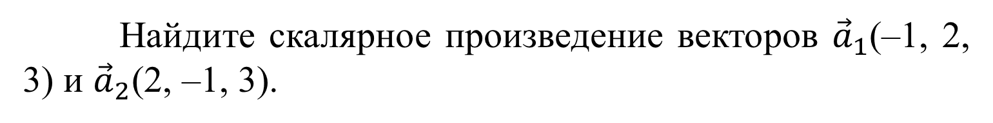
Упражнение 1
Найдите скалярное произведение векторов ${\vec{a}}_{1}$(–1, 2, 3) и ${\vec{a}}_{2}$(2, –1, 3).
Ответ. 5.
Notes:
В режиме слайдов ответы появляются после кликанья мышкой

Slide 6
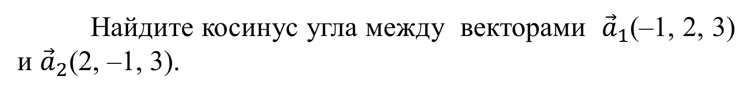
Упражнение 2
Найдите косинус угла между векторами ${\vec{a}}_{1}$(–1, 2, 3) и ${\vec{a}}_{2}$(2, –1, 3).
Ответ. $\frac{5}{14}$.
Notes:
В режиме слайдов ответы появляются после кликанья мышкой

Slide 7
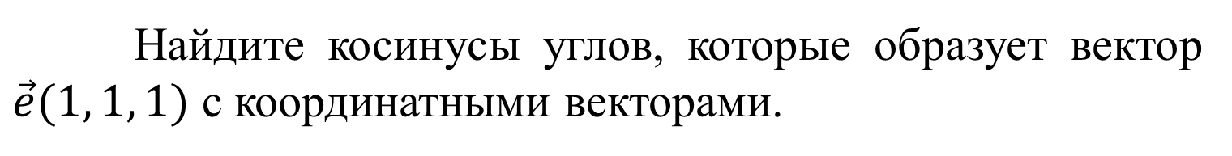
Упражнение 3
Найдите косинусы углов, которые образует вектор $\vec{e}(1, 1, 1)$ с координатными векторами.
Ответ. $\frac{\sqrt{3}}{3}$.
Notes:
В режиме слайдов ответы появляются после кликанья мышкой

Slide 8
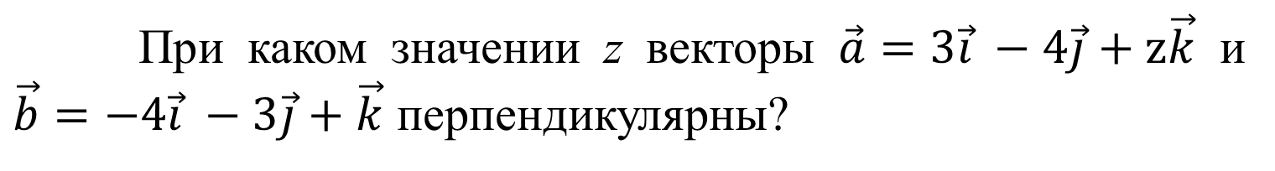
Упражнение 4
При каком значении z векторы $\vec{a}=3\vec{i} −4\vec{j}+z\vec{k}$ и $\vec{b}=−4\vec{i} −3\vec{j}+\vec{k}$ перпендикулярны?
Ответ. 0.
Notes:
В режиме слайдов ответы появляются после кликанья мышкой

Slide 9
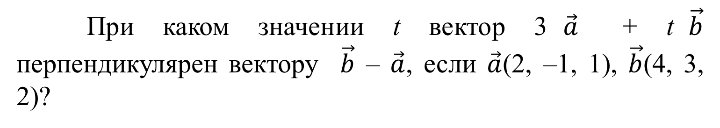
Упражнение 5
При каком значении t вектор 3$\vec{a}$ + t$\vec{b}$ перпендикулярен вектору $\vec{b}$ – $\vec{a}$, если $\vec{a}$(2, –1, 1), $\vec{b}$(4, 3, 2)?
Ответ. $−\frac{3}{22}$.
Notes:
В режиме слайдов ответы появляются после кликанья мышкой

Slide 10
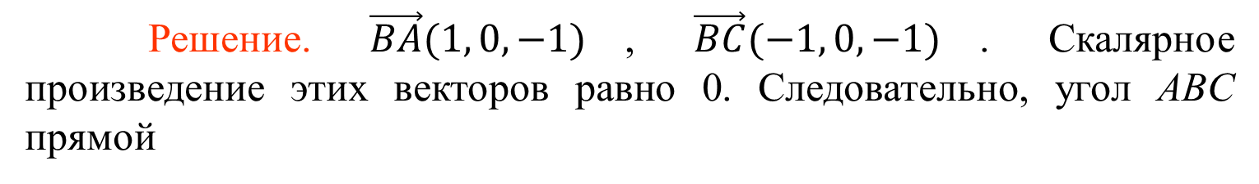
Упражнение 6
Докажите, что в треугольнике ABC, где A(2, 1, 3), B (1, 1, 4) и C (0, 1, 3), угол B прямой.
Решение. $\vec{BA}(1, 0, −1)$, $\vec{BC}(−1, 0, −1)$. Скалярное произведение этих векторов равно 0. Следовательно, угол ABC прямой
Notes:
В режиме слайдов ответы появляются после кликанья мышкой

Slide 11
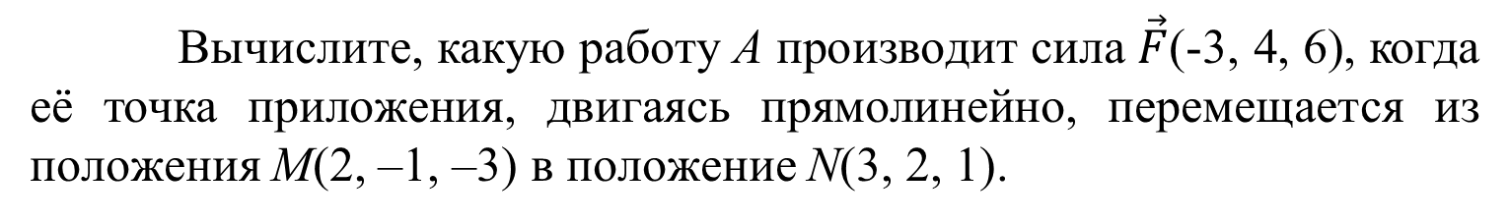
Упражнение 7
Вычислите, какую работу A производит сила $\vec{F}$(-3, 4, 6), когда её точка приложения, двигаясь прямолинейно, перемещается из положения M(2, –1, –3) в положение N(3, 2, 1).
Ответ. 33.
Notes:
В режиме слайдов ответы появляются после кликанья мышкой

